Slide 1
Plano de Negócios
Prof. Edson Melo de Souza
prof.edson.melo@gmail.com

Slide 2
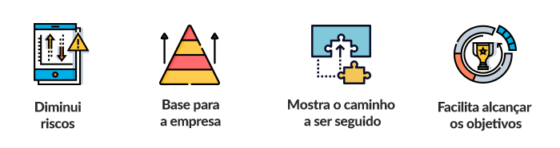
Plano de Negócios
É uma ferramenta de gestão que reduz a insegurança diante da criação de uma nova empresa.
Minimiza a margem de erro e aumenta as chances de sucesso da sua ideia.
É o primeiro passo para quem quer empreender.
Fonte:
Fonte: Sebrae.com.br

Slide 3
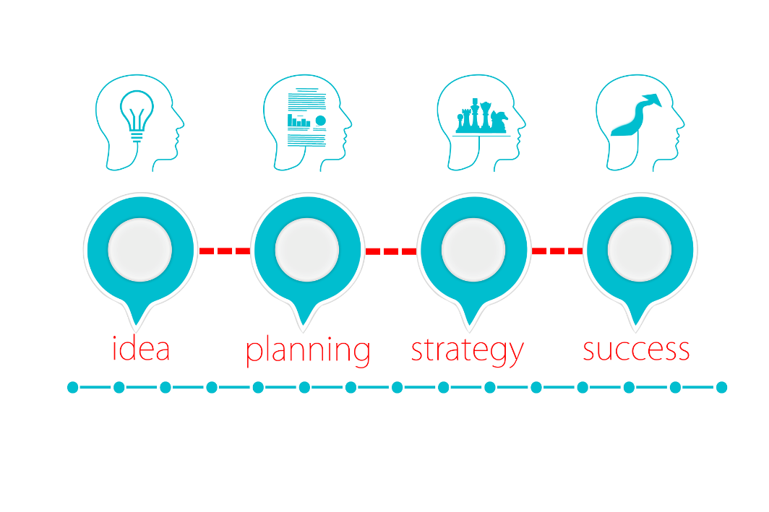
Plano de Negócios
É um documento que contém:
  Objetivo a ser alcançado.
  Metas devidamente estipuladas.
  Estratégias a serem implementadas.
  Prevenção e mitigação de riscos.
  Identificação de gargalos (bottleneck).
Fonte: pixabay.com

Slide 4

Plano de Negócios: objetivo(s)
É o resultado quantitativo e qualitativo a ser alcançado dentro de determinado prazo e conforme o cenário em que o negócio está inserido.
É possível definir um ou mais objetivos, dependendo de onde se quer chegar.
Fonte: pixabay.com
Fonte: pixabay.com

Slide 5

Plano de Negócios: metas
São os passos intermediários que levarão ao objetivo, representando a parte quantitativa com uma determinação de prazo claro.
Por exemplo, o objetivo de uma determinada pessoa é enriquecer. Já a meta é a quantidade de dinheiro que ela pretende acumular e em quanto tempo.
Fonte: pixabay.com
Fonte: pixabay.com

Slide 6

Plano de Negócios: estratégias
São os métodos ou manobras usados para alcançar um objetivo ou resultado específico.
Auxilia a enxugar processos e maximizar a capacidade produtiva.
Além disso, serve para prever gastos e ações de concorrentes, permitindo ações e reações.
Fonte: pixabay.com
Fonte: pixabay.com

Slide 7

Plano de Negócios: gargalos (bottleneck)
É um ponto de estrangulamento ou restrição, ou seja, um componente que limita o desempenho ou a capacidade de todo um sistema.
Pode estar situado em toda a cadeia do negócio, tanto internamente (a empresa) como de forma externa (o mercado).
Fonte: pixabay.com
Fonte: https://www.generalkinematics.com/blog/how-to-spot-a-bottleneck-in-your-manufacturing-facility/

Slide 8

Então...
... com o Plano de Negócios você consegue determinar se sua ideia tem potencial para entrar no mercado.
Fonte: pixabay.com

Slide 9
Porque criar um
Plano de Negócios?

Slide 10

Viabilidade do Negócio
Fonte: pixabay.com
Detectar as particularidades do mercado e da concorrência.

Slide 11

Viabilidade do Negócio
Projetar perspectivas para o médio e longo prazos.
Fonte: pixabay.com

Slide 12

Viabilidade do Negócio
Fonte: pixabay.com
Evitar falhas de materialização.

Slide 13
Primeiros Passos

Slide 14
Pontos a serem considerados
Para cada um dos itens acima (e muitos outros), você precisa encontrar respostas para:
investimento mínimo.
Local e localização.
Número de colaboradores.
Realidade econômica do consumidor-alvo.
Carga tributária e custos operacionais.
Estimativa de vendas.

Slide 15
Vamos Praticar
Grupos de até 10 alunos
Preferencialmente os componentes do grupo de projeto

Slide 16
Atividade: Análise da Concorrência e Viabilidade
Diversas empresas de TI oferecem serviços de hospedagem para sites e aplicações web. Um dos grandes problemas encontrados por empresas que desenvolvem soluções para este ambiente é garantir que os serviços após a entrega se mantenham funcionando, pois a garantia e manutenção do produto/serviço faz parte do negócio.
Em um cenário em que a sua empresa desenvolve produtos de software para terceiros, realizar um levantamento de mercado sobre qual a melhor opção/empresa de hospedagem que pode atender aos seguintes requisitos técnicos para um determinado software: plataforma Java, banco de dados Oracle, alta disponibilidade e backup recorrente.
Tarefa:
Elaborar um documento que apresente as empresas pesquisadas, mostrando o custo, vantagens e desvantagens para contratação.
Com base no levantamento realizado, verifiquem se existe a oportunidade da criação de uma empresa que apresente algum diferencial e seja mais rentável para o seu negócio ao invés de realizar contratação de terceiros.
Link para o formulário de exemplo: https://docs.google.com/spreadsheets/d/1tRjRVPeuaRzcxzXkHFoPeC8VznFvT0gPR9XYZNFS864/edit#gid=0

